Slide 1
XT5: 材料与化学信息学中的深度学习应用系统
李奡程 兰方舟 高睿齐
2020.1.12

Slide 2
大纲
背景简介
算法设计
系统设计
系统展示

Slide 3
背景简介
计算化学&深度学习

Slide 4
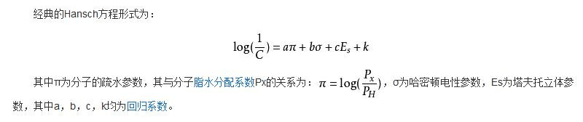
计算化学
理论化学的分支，利用有效的数学近似或经验模型，计算分子的性质（总能量、振动频率、反应活性等），并用以解决实际问题
分子描述符（Molecular Descriptor）
定量构效关系（Quantitative Structure-Activity Relationship）

Slide 5
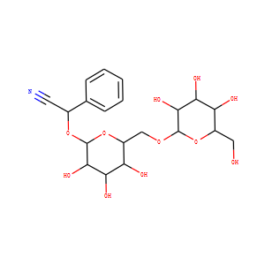
深度学习辅助下的计算化学
结构表示
分子描述符向量
SMILES
图结构
OCC3OC(OCC2OC(OC(C#N)c1ccccc1)C(O)C(O)C2O)C(O)C(O)C3O

Slide 6
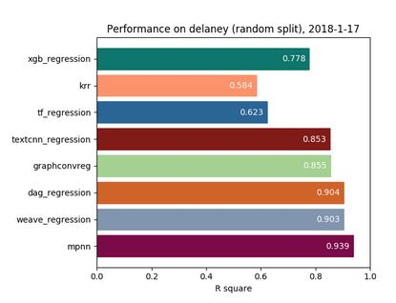
深度学习辅助下的计算化学
基于分子描述符：QSAR建模（2012 Kaggle Merck）
基于SMILES：序列处理相关
基于结构：图神经网络

Slide 7
算法设计
MLP&RNN&VAE

Slide 8
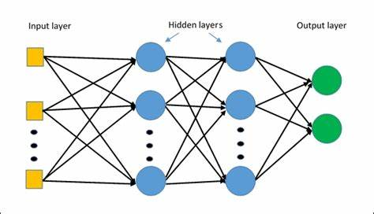
多层感知机（MLP）
仅以分子描述符作为输入；离散属性one-hot编码
层与层间加以batch norm
激活函数采用ReLu
ESOL数据集：（r2系数）0.80

Slide 9
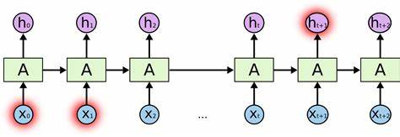
循环神经网络（RNN）
仅以编码后SMILES串作为输入
RNN采用单隐层Gated Recurrent Unit
最后的hidden state为特征向量，其经过双层全连接层（ReLU）输出预测结果
ESOL：0.89

Slide 10
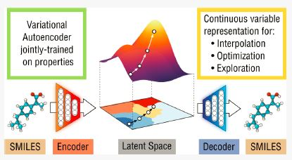
分子设计——VAE and Latent Space
Automatic Chemical Design Using a Data-Driven Continuous Representation of Molecules
Rafael Gómez-Bombarelli et al.

Slide 11
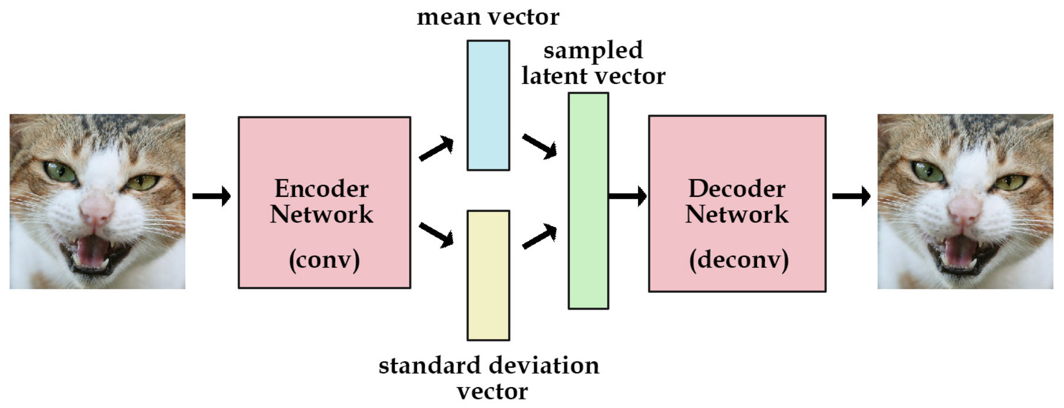
编码规约化：VAE

Slide 12
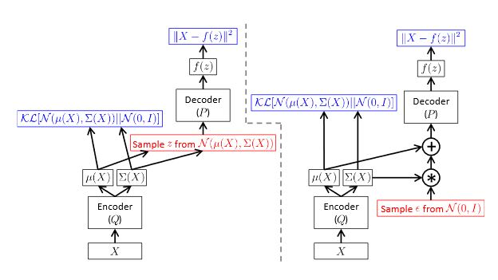
训练细节——Reparametrization trick
Tutorial on Variational Autoencoders,
Carl Doersch

Slide 13
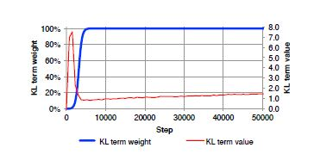
训练细节——Reparametrization trick
KL散度项和重建误差项难以兼顾
KL cost annealing

Slide 14
分子设计
使用GRU作为encoder和decoder，形成VAE；encoder输出向量上使用双层全连接层进行性质预测
同时训练，KL cost 退火调控
训练时间较长
ESOL：0.91

Slide 15
系统设计
PyQt+QThread

Slide 16
工具选择
编程语言：python
深度学习模型：pytorch
界面：PyQt5

Slide 17
设计思路
拟包含QSAR建模和分子设计等多方面功能：
数据分析&处理
模型训练
结果分析
模型预测
分子设计
友好界面，容许错误（fault tolerance）

Slide 18
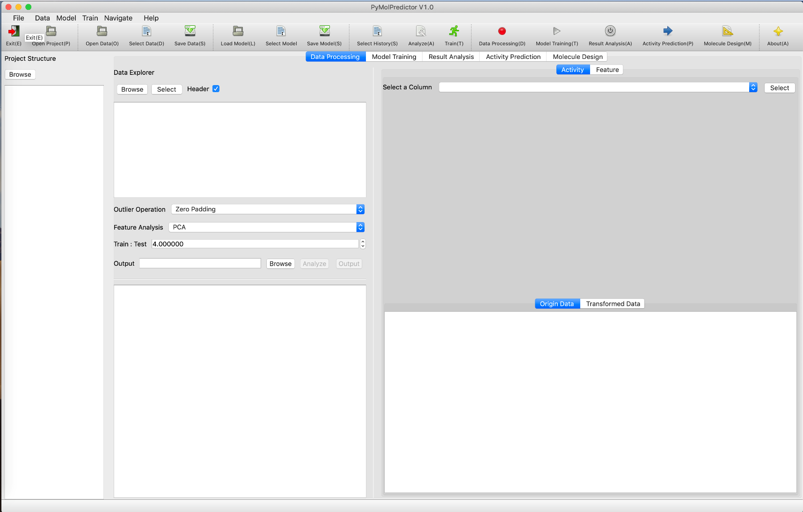
界面设计

Slide 19
前后端交互
对于耗时长的操作启用多线程，signal传递信号通信，防止界面卡死
对于大文件，使用临时文件存储，防止密集IO
多tab分别执行，互不干扰

Slide 20
系统展示

Slide 21
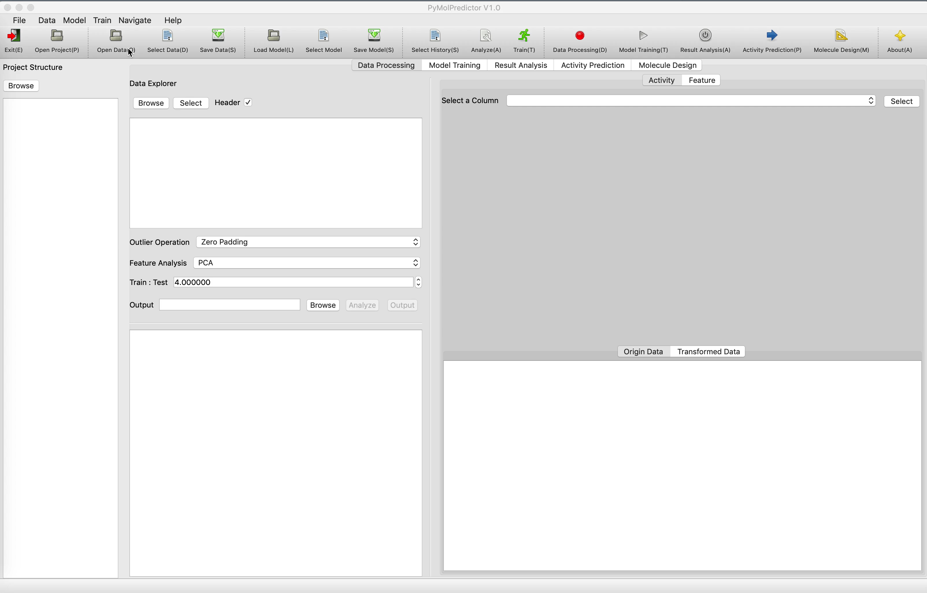
系统展示

Slide 22
谢谢！

